Slide 1
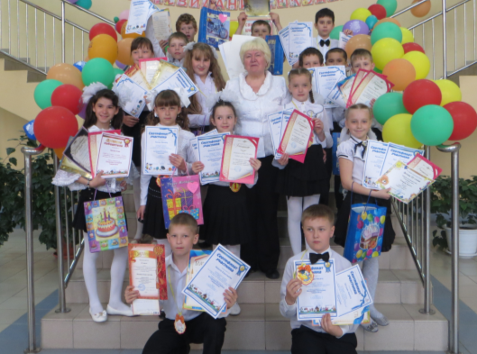
Одаренные дети.

Slide 2
Интерес к одаренности в настоящее время очень высок, и это объясняется общественными потребностями. И, прежде всего, потребностью общества в неординарной творческой личности. Неопределенность современной окружающей среды требует не только высокой активности человека, но и его умений, способности нестандартного мышления и поведения. И именно одаренные люди способны внести свой наибольший вклад в развитие общества. Одаренные дети чрезвычайно сильно отличаются друг от друга по видам одаренности. Большинству одаренных детей присущи особые черты, отличающие их от большинства сверстников. Как правило, их отличает высокая любознательность и исследовательская активность. Чаще всего внимание к одаренным детям привлекает их большой словарный запас, сопровождающийся сложными синтаксическими конструкциями, а также умение ставить вопросы. Многие одаренные дети с удовольствием читают словари и энциклопедии, придумывают слова, должные, по их мнению, выражать их собственные понятия и воображаемые события, предпочитают игры, требующие активизации умственных способностей. Одаренность ребенка — это достаточно устойчивые особенности именно индивидуальных проявлений незаурядного, растущего с возрастом интеллекта. Одаренные дети чрезвычайно сильно отличаются друг от друга по видам одаренности.

Slide 3
Дети быстро овладевают основополагающими понятиями, легко запоминают и сохраняют информацию. Высоко развитые способности переработки информации позволяют им преуспевать во многих областях знаний. Работа педагога с одаренными детьми — это сложный и никогда не прекращающийся процесс. Он требует от учителей и воспитателей личностного роста, хороших, постоянно обновляемых знаний в области психологии одаренных и их обучения, а также тесного сотрудничества с психологами, другими учителями, администрацией и обязательно с родителями одаренных. Он требует постоянного роста мастерства, педагогической гибкости, умения отказаться от того, что еще сегодня казалось творческой находкой и сильной стороной.

Slide 4
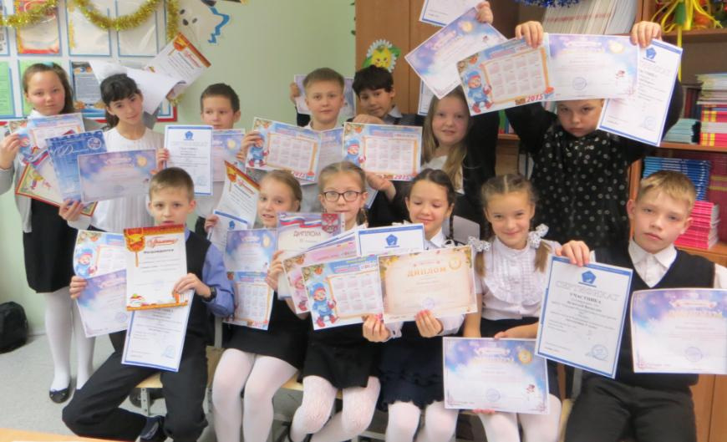
Общая интеллектуальная одаренность

Slide 5
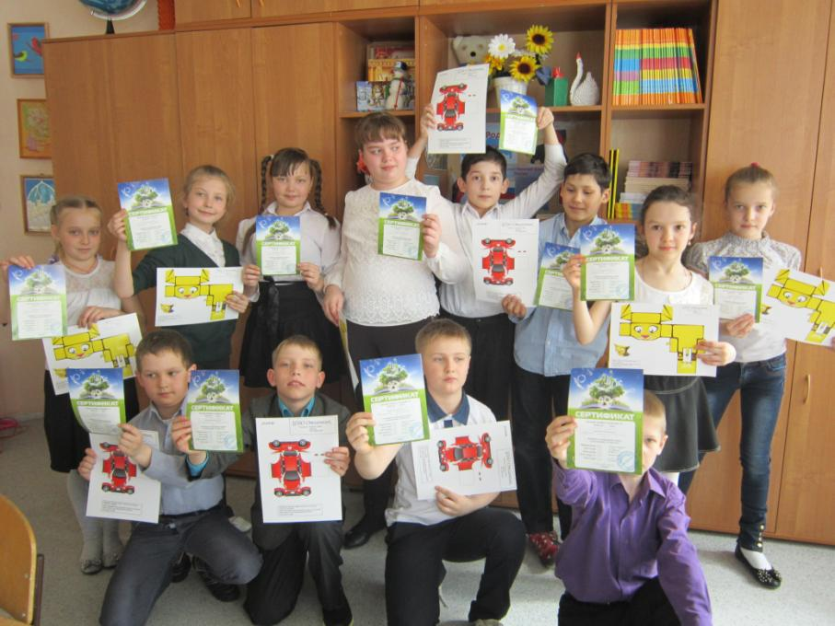

Slide 7
Шоу «Смешарики» – 2 место

Slide 8
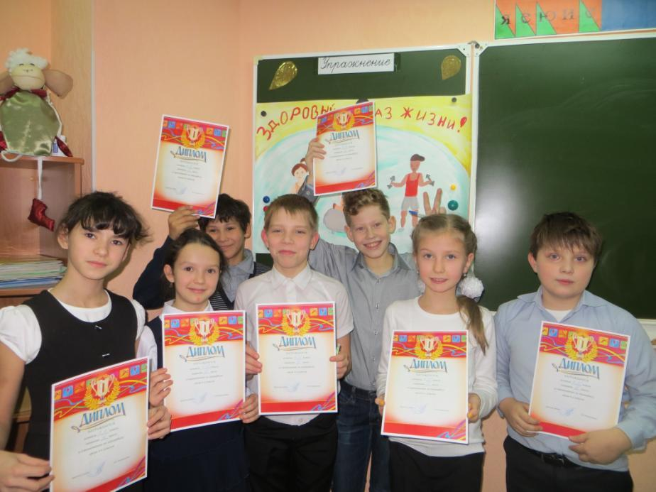

Slide 9
Мы лучшие!

Slide 10
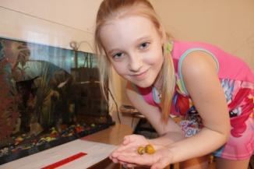
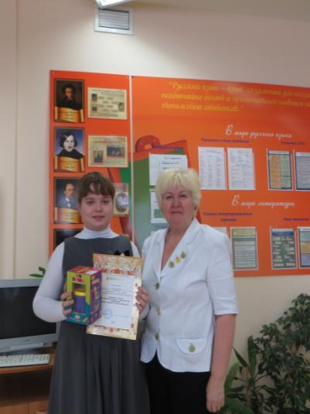
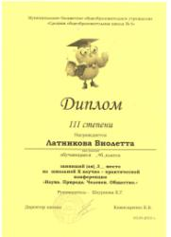
Городская 9 научно – практическая конференция»Наука. Природа. Человек . Общество. Стеченко Яна 3 место
Городской конкурс «Природная лаборатория» 2015 май Латникова Виолетта

Slide 11
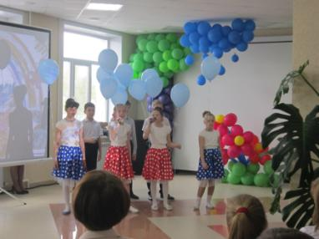
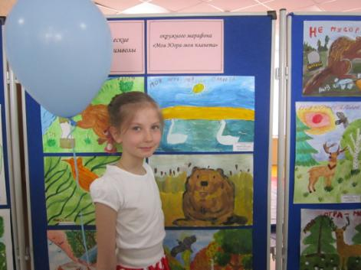
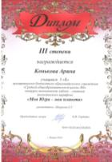
Моя Югра-моя планета
Окружной марафон. Май 2015 г.

Slide 12
